Slide 1
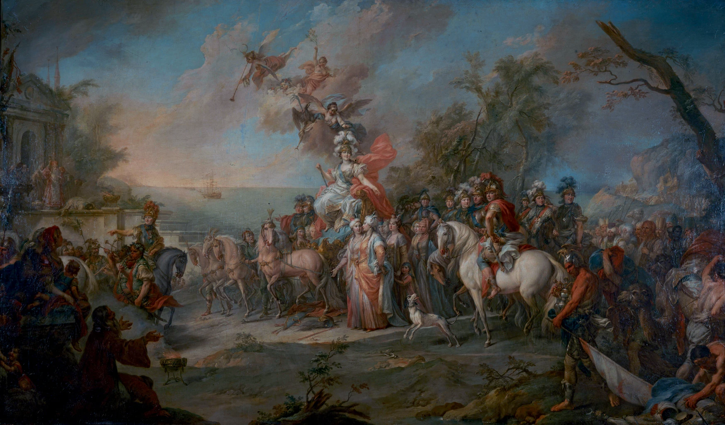
Внешняя политика Екатерины II
Доклад на тему:
Выполнили студенты группы ИСТ-331
Числова Екатерина, Рыжик Анастасия, Филинцева Анастасия, Воеводский Денис, Соляр Данила

Slide 2
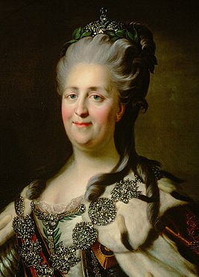
Введение
Екатерина взошла на престол в 1762 году после дворцового переворота, заставив отречься от власти своего мужа — Петра III.
Внешняя политика Екатерины II Великой была направлена на укрепление Российской империи в мире и расширение ее территории.
Она стремилась установить дружеские отношения с другими государствами. Но при этом принимала военные действия против слабых и угнетенных народов.
Екатерина хотела вернуть прежнее величие страны.
Екатерина II Алексеевна
(1729-1796)

Slide 3
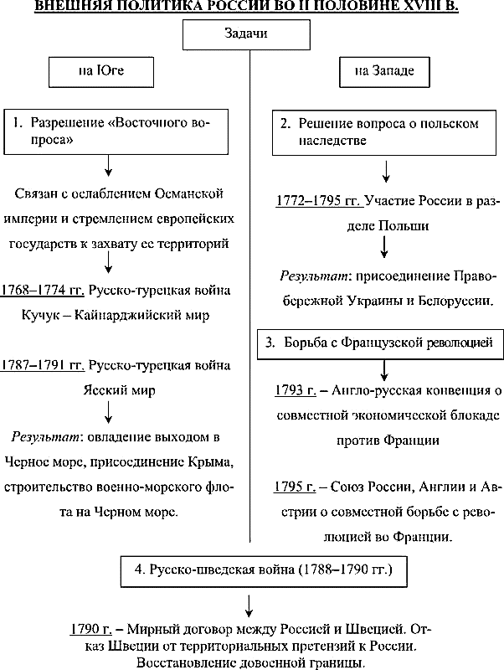
Внешняя политика
Основные направления во внешней политике, проводимой Екатериной II:
• Войны с Турцией
• Русско-шведская война 1788-1790 гг. как очередная попытка шведов взять реванш за Северную войну
• Разделы Речи Посполитой
• Отношения с другими странами Европы
• Отношения со странами и народами Средней Азии и Дальнего Востока.

Slide 4
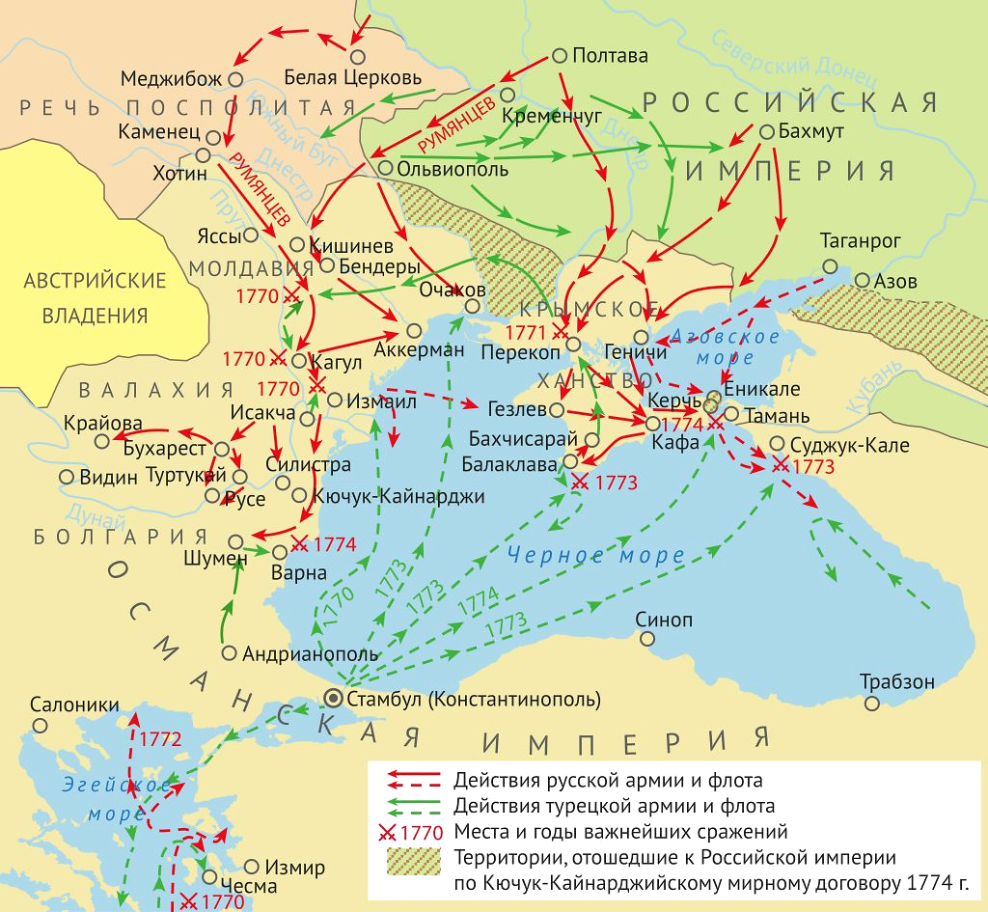
Русско-турецкие войны Екатерины II
Причины:
России нужен был выход к Черному морю.
Турции же было необходимо воспрепятствовать усилению России в Черноморском регионе.
В 1768 г. Турция объявила войну России, рассчитывая на слабость Екатерины II.
Русская армия одержала победу в таких сражениях, как битва у Рябой Могилы, на реках Ларга и Кагул, Чесменский бой (1770 г.), битва при Козлуджи (1774 г.).
В 1774 г. - подписан Кючук-Кайнарджийский мирный договор, согласно которому Россия получала выход к Черному морю, а Крым становился независимым от Турции, которая обязалась выплатить России контрибуцию.
В 1783 г. манифестом императрицы Крым был фактически и юридически присоединен к России.
В 1783 г. на волне этих побед под протекторат России добровольно вошла и Грузия.
Русско-турецкая война 1768-1774 гг.

Slide 5
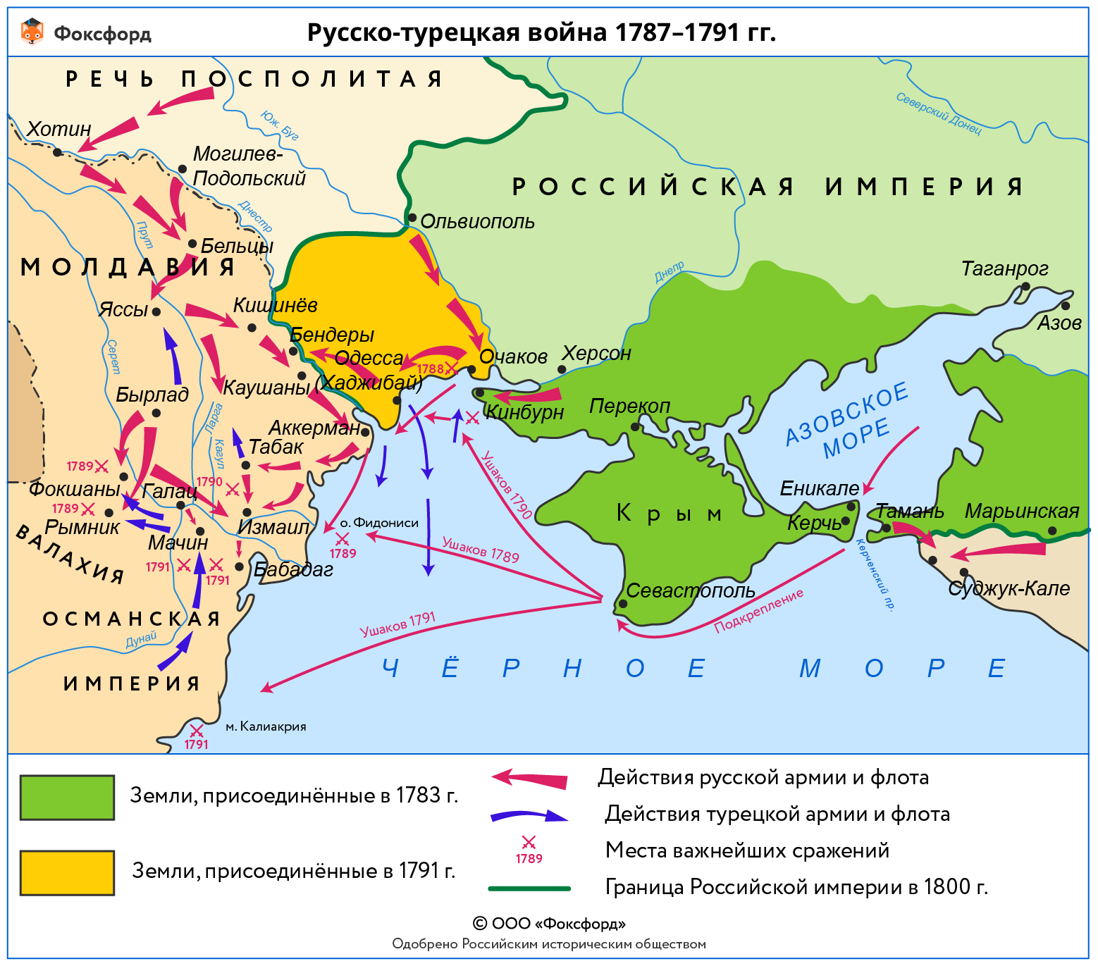
Русско-турецкие войны Екатерины II
В русско-турецкой войне 1787-1791 гг. турки попытались взять реванш и вернуть утраченное в войне 1768-1774 гг.
Россия одержала победу в Кинбурнской битве 1787 г., сражении при реке Рымник и у г. Фокшаны 1789 г., взятие крепостей Очаков в 1788 г. и Измаил в 1790 г.
В 1791 г. - Ясский мирный договор, закреплявший присоединение Крыма к России и все завоевания Российской империи в обеих войнах.
Границы России были расширены, укреплены позиции страны в Северном Причерноморье, на Кавказе и Балканах. Возрос авторитет России на международной арене.
Русско-турецкая война 1787-1791 гг.

Slide 6
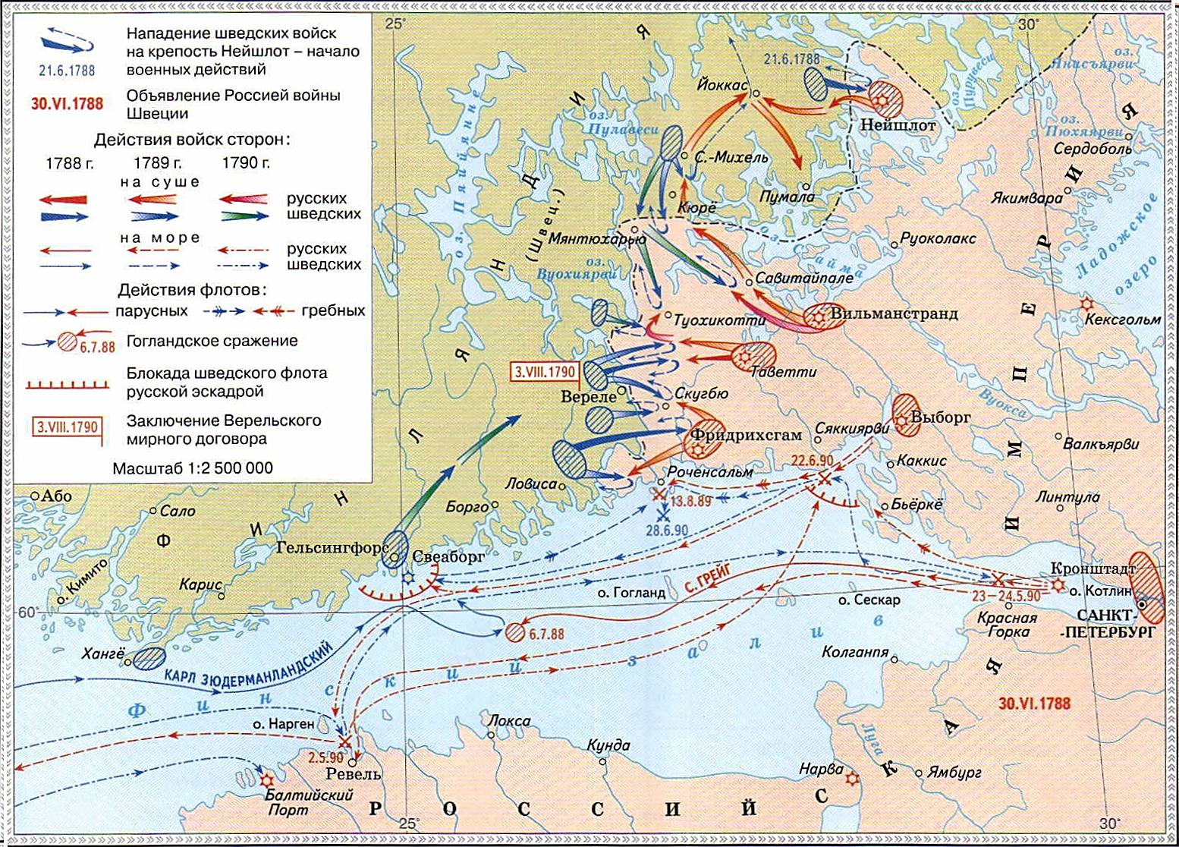
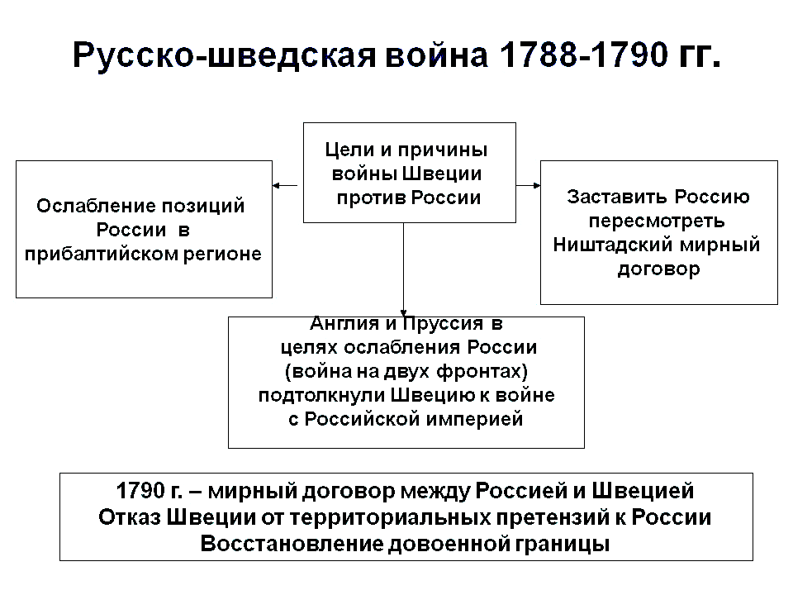
Русско-шведская война 1788-1790 гг.
Швеция на протяжении всего XVIII века стремилась взять реванш за поражение в Северной войне (1700-1721 гг.).
21 июня 1788 г. шведская армия под командованием короля Густава III вторглась в русскую Финляндию.
Швеция была поддержана Пруссией, Англией и Голландией. А российскую сторону взяла Датско-норвежская уния.
1790 г. - Верельский мирный договор, подтвердивший условия Ништадтского и Абоского договоров; Швеции пришлось разорвать союз с Турцией. Россия вновь подтвердила свои права на все завоевания Петра Великого.
Карта русско-шведской войны 1788-1790 гг.

Slide 7
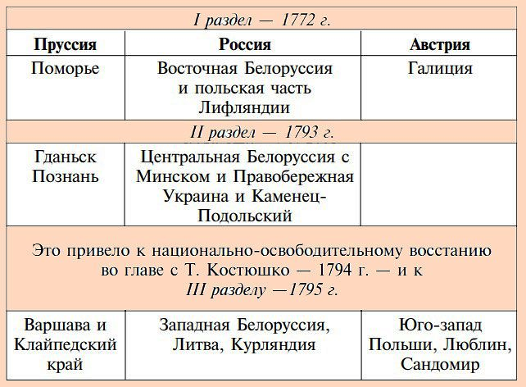
Разделы Речи Посполитой
Во второй половине XVIII века Речь Посполитая представляла собой федерацию Польши и Литвы.
Речь Посполитая перестала существовать, а в составе России оказалась вся Беларусь, Украина и Прибалтика. Население России пополнилось на несколько миллионов человек, границы значительно расширились, но обострился национальный вопрос.

Slide 8
Отношения России с другими странами Европы
Северная система - союз России, Пруссии, Англии, Швеции, Дании и Речи Посполитой против Франции и Австрии. В 1782 г. был подписан договор о дружбе и торговле между Россией и Данией.
1780 г. - «Декларация о вооруженном нейтралитете», согласно которой флот нейтральных государств имел право вооруженной защиты в случае нападения со стороны одного из воюющих государств нейтралитете».
Екатерина II не поддержала французскую революцию 1789-1799 гг. Она стала одним из главных инициаторов создания антифранцузской коалиции. Екатерина II разорвала дипломатические отношения с Францией и вернула всех российских подданных из Франции.
1779 г. – на Тешенском конгрессе, состоявшемся в результате австро-прусской войны 1778-1779 гг., Екатерина II, которую пригласили в качестве посредника для примирения сторон, фактически продиктовала Австрии и Пруссии свои условия, на которых и был заключен мир. Россия стала своеобразным гарантом европейского равновесия.
«Греческий проект» - Россия в союзе с Австрией планировала изгнать турок из Европы, земли Османской империи разделить между Россией и Австрией, восстановить Византию. Императором восстановленной Византии должен был стать внук Екатерины II – Константин. Однако, этим планам не суждено было сбыться из-за разногласий между Россией и Австрией.

Slide 9
Выводы:
Россия, по итогам правления Екатерины II, прочно закрепила за собой статус Великой Державы.
Границы империи расширились практически во всех направлениях. Особенно важными достижениями стали получение выхода к Черному морю, присоединение Крыма и уверенные победы над Османской империей.
Благодаря разделам Речи Посполитой в состав страны вернулись исконные древнерусские территории. Это помогло укрепиться Российской империи на международной арене.
Не удалось императрице претворить в жизнь и «греческий проект». Его реализация могла бы существенно изменить расклад сил в Европе и направить ход истории в другое русло.

Slide 10
Источники:
История России: в 3 т. / Под ред. А.Н. Сахарова. - М.: АСТ, 2001.

